Slide 1






Quantum Computing Research
8
量子比特生物分子模拟
Quantum Simulation of Biomolecular Systems with Eight-Qubit Architecture
计算化学与计算生物学
2026.06.18
NISQ Era Applications

Slide 2



Contents
目录
01
技术原理
02
能力边界
量子-机器学习协同框架
8量子比特系统的突破与局限
03
应用场景
04
科研方案
肿瘤学微重力环境的分子模拟
可验证问题与实验设计

Slide 3




8量子比特生物分子模拟的核心原理是"量子计算提供高精度训练数据，机器学习外推势能面"的混合范式，旨在绕开当前量子硬件的规模与噪声限制。
量子-机器学习协同框架
01
02
03
经典预训练
量子微调
动力学驱动
在经典计算机上，使用低成本方法（如DFT）生成大量低精度势能数据，对神经网络（如Behler-Parrinello神经网络）进行预训练。
利用8量子比特处理器，通过VQE或QCM等方法计算少量高精度能量点（误差可达~1.4 mHa），对预训练模型进行精调。
训练好的神经网络能够高效预测分子能量与力，从而驱动经典积分器完成长时间、高精度的分子动力学模拟。
Classical Pre-training
Quantum Fine-tuning
Dynamics Driving

Slide 4










技术突破：水分子模型验证
在当前噪声中等规模量子（NISQ）硬件上，针对生物相关体系实现了两项关键原理性突破：
01
首次达到化学精度的
02
开辟量子硬件驱动的
基态能量计算
分子动力学新路径
体系
框架
水分子（H₂O）的8量子比特/自旋轨道表示
提出"量子计算提供高精度数据 + 机器学习外推势能面"的混合范式
方法
结合量子计算矩（QCM）方法与多种噪声缓解技术（读数误差缓解、对称性验证）
方法
采用迁移学习，先用大量低成本经典数据（如DFT）预训练神经网络，再用少量高精度量子数据微调
成果
在CNOT错误率约1%的噪声硬件上，成功将基态能量计算精度提升至与精确对角化结果相差
成果
成功模拟了水单体及水二聚体的动力学，通过精确复现O-O和O-H径向分布函数，验证了该框架在预测分子能量与力方面的有效性，为绕过量子硬件直接计算动力学梯度的瓶颈提供了可行方案
1.4 ± 1.2 mHa
首次在物理量子设备上达到化学相关精度（约0.1%）

Slide 5









系统能力与根本限制
尽管在特定小体系上取得突破，8量子比特系统在生物分子模拟中仍面临根本性的能力边界与限制：
系统尺度严重受限
强烈依赖近似方法
•
8量子比特仅能编码约8个自旋轨道，仅够描述H₂O、H₄等极小分子或大分子的极小活性空间。
•
所有演示均依赖"活性空间近似"与"最小基组（如STO-3G）"双重简化，会引入基组不完备、冻结轨道等近似误差。
•
对比：真实蛋白质活性位点（196e⁻, 630轨道）的全相关计算，理论上需要约10³个量子比特，8量子比特远未达到模拟真实生物大分子的规模。
•
活性空间的选择本身具有主观性和挑战性，影响结果的普适性。
对硬件噪声高度敏感
无法直接计算动力学关键量
•
即使8比特线路，CNOT门错误率（约1%）也会导致约20%的线路预期错误率。
•
分子动力学模拟所需的势能面梯度（力）难以直接从量子硬件高效获取。
•
必须依赖复杂的误差缓解技术（如读出误差缓解、对称性验证）才能获得有意义的结果，增加了测量复杂度和成本。
•
当前方案需借助机器学习模型进行二次预测，引入了额外的模型不确定性和计算开销，尚未实现"量子硬件原生动力学"。

Slide 6








微重力环境的分子影响
微重力环境作为一种特殊的物理条件，主要通过以下途径在分子层面影响蛋白质-药物相互作用，为量子模拟提供了新的研究场景：
改变扩散与结合动力学
扰动溶剂化效应与疏水相互作用
调制蛋白质构象动力学
•
消除自然对流与沉降，分子传质更依赖布朗运动，改变配体接近结合位点的速率与路径。
•
影响蛋白质周围水分子结构、动态行为及气泡形成，改变蛋白质和药物的溶剂化层结构。
•
物理应力变化间接影响蛋白质全局或局部的构象涨落与功能运动模式。
•
改变结合口袋形状、柔性及大尺度构象转换速率，进而影响药物结合亲和力与特异性。
影响"笼效应"，从而改变结合（
•
）与解离（
•
疏水效应与水分子重排密切相关，微重力可能改变疏水相互作用的强度与特性。
）的动力学过程。
研究意义：这些影响机制为利用量子计算精确模拟微重力下的生物分子过程提供了明确的物理切入点。

Slide 7







DNA损伤的量子模拟优势
量子计算在模拟DNA损伤的关键微观过程中，展现出超越经典方法的精度潜力。
高精度量子效应模拟
高精度分子动力学（QMD）
高效电子结构计算
能精确描述电荷转移（CT）、质子隧穿等非经典效应。
通过量子计算数据修正经典力场或构建从头算势能面。
利用VQE、VQD等量子算法，可高效计算DNA损伤体系的基态与激发态能量。
例如，G-C碱基对中的质子隧穿对突变频率的影响，以及8-氧代鸟嘌呤（8oxoG）作为"电荷陷阱"改变DNA导电性的机制。
可更精确地模拟DNA在损伤过程中的结构变化、溶剂相互作用及长期动力学行为。
模拟非绝热动力学过程，突破经典方法在处理强关联电子体系时的计算瓶颈。

Slide 8






核心科研问题一
基于8量子比特系统的能力边界与量子-机器学习协同框架，我们提出首个可执行的验证性问题。
核心验证问题
能否在8量子比特噪声处理器上，通过迁移学习框架，以≤50次量子能量评估，训练出能准确重现G-C碱基对质子转移自由能面（误差≤0.5 kcal/mol）的神经网络势能？
并进一步利用该势能，预测氧化损伤（8oxoG）对质子转移速率的影响？
此问题旨在验证8量子比特系统在模拟关键生物化学量子效应方面的实用性与精度极限。

Slide 9



Research Protocol I
01
体系简化与量子比特映射
02
混合数据生成与模型训练
• 选取G-C Watson-Crick二聚体作为模型系统
•经典预训练：使用DFT(B3LYP)计算约10⁴个构型能量，预训练神经网络势能面
• 采用STO-3G最小基组，冻结非关键轨道
• 定义活性空间为6电子/6轨道，映射至6个量子比特（保留2比特冗余）
•量子微调：选取50个关键构型，在8量子比特处理器上用VQE-UCCSD计算高精度能量，结合误差缓解技术精调模型
03
模型验证与扩展应用
04
资源与性能评估
•验证：用训练好的势能驱动经典MD模拟，计算质子转移自由能垒，并与CCSD(T)/CBS基准值对比
• 量化总量子调用次数、墙钟时间及计算开销
• 评估最终能量与力预测的统计误差
•扩展：在8oxoG-G配对模型上重复流程，评估氧化损伤对质子转移势垒的影响
• 明确8量子比特系统的实用边界与适用范围

Slide 10








核心科研问题二
微重力通过改变扩散、溶剂化与构象动力学，深刻影响蛋白质-药物相互作用。然而，8量子比特系统能否在微重力条件下，有效模拟蛋白质活性位点的构象变化对药物结合亲和力的影响？
挑战
机遇
8量子比特系统规模极小，无法直接编码完整蛋白质活性位点，严重依赖活性空间近似。
蛋白质-配体对接与构象优化可映射为组合优化问题（QUBO），为量子退火器提供了应用切入点。
核心问题
能否利用量子退火器，在简化模型上求解构象-结合亲和力的优化问题，从而间接评估微重力效应对药物结合的影响？

Slide 11



Research Protocol II
01
02
03
体系选择与简化
量子计算求解
结果评估与对比
选取肿瘤学关键靶点：KRAS G12C突变蛋白的活性位点及其共价抑制剂Sotorasib。
使用量子退火器（如D-Wave）求解该QUBO问题，寻找在给定能量函数下的最优构象-结合组合。
对比量子退火器在常重力与微重力参数设置下得到的最优解分布、能量最低点及收敛路径。
将活性位点的关键残基构象变化与药物结合模式，抽象为离散变量，构建QUBO（二次无约束二元优化）模型。
通过调整哈密顿量中的参数，模拟微重力对构象能量景观的扰动（如改变与扩散、溶剂化相关的权重）。
与经典模拟退火等算法结果进行对比，评估量子方法在求解此类问题上的精度与效率优势。
System Selection & Simplification
Quantum Computing Solution
Result Evaluation & Comparison
通过将复杂的生物物理问题转化为量子计算可处理的优化问题，设计对比实验评估微重力效应，体现方案的严谨性与创新性。

Slide 12
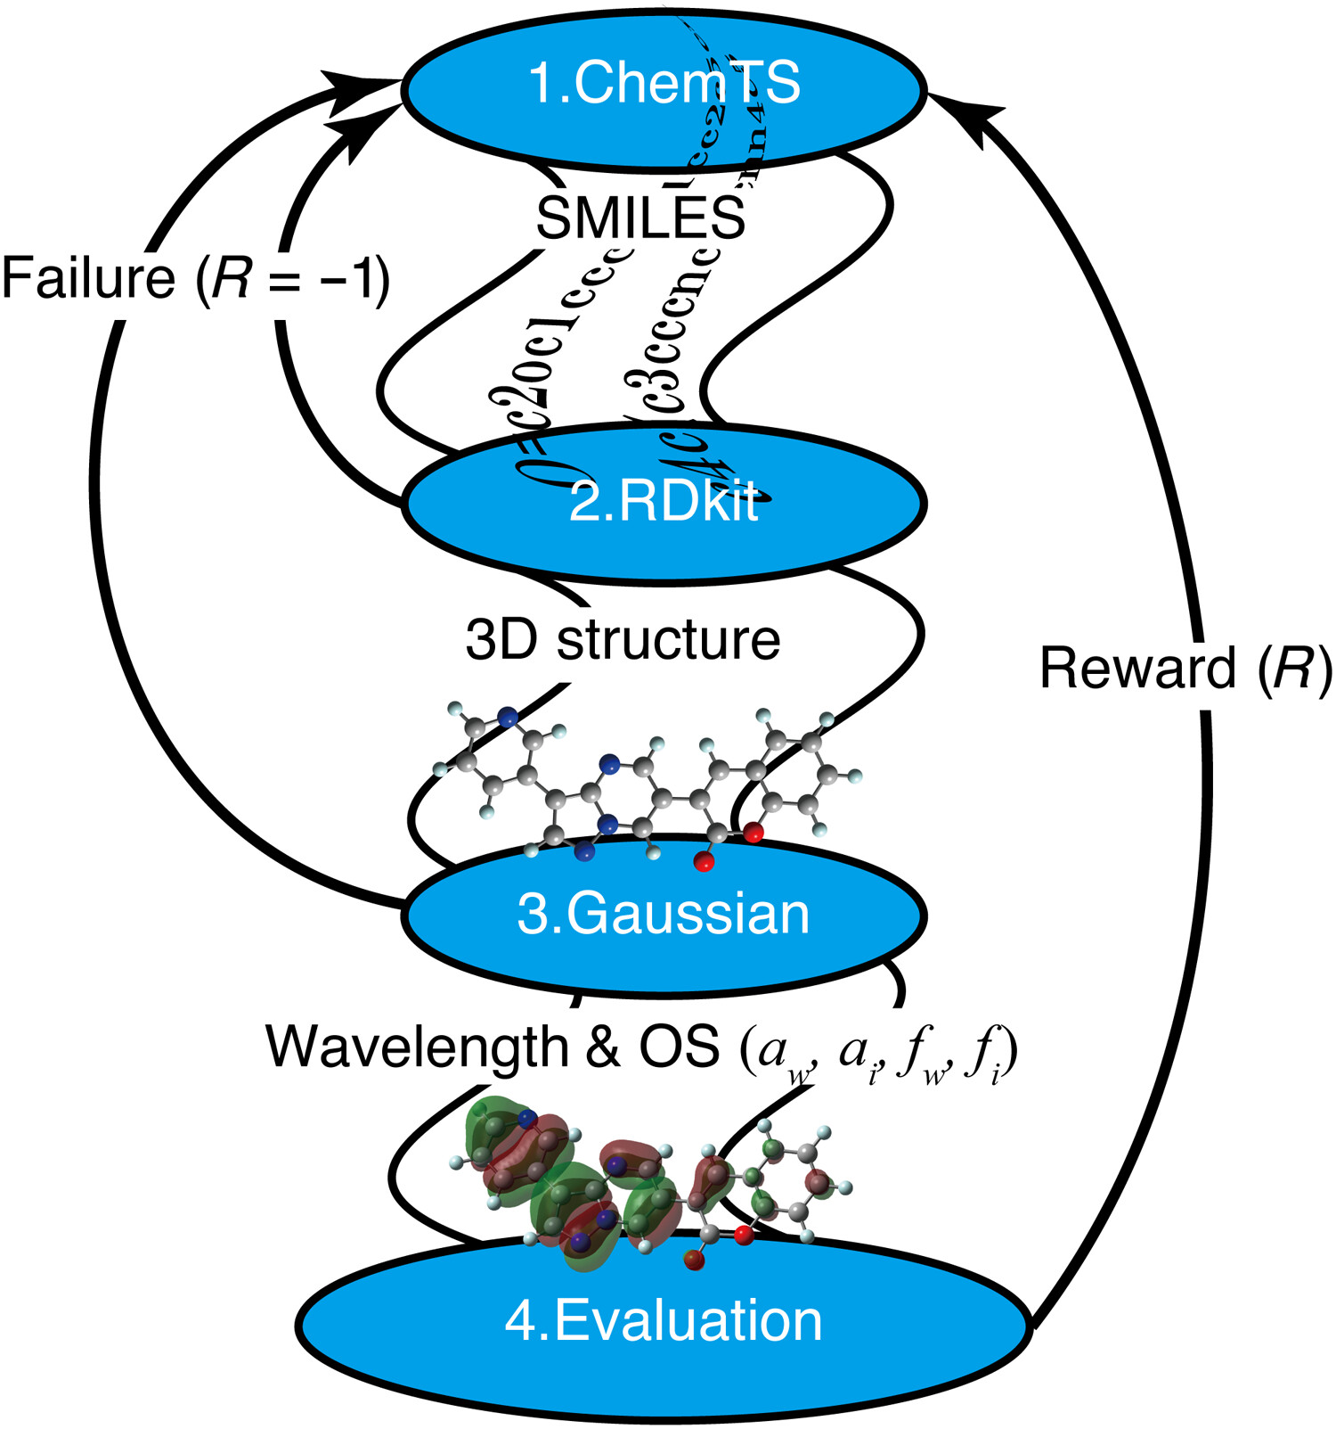
应用场景： De novo creation of a naked eye–detectable fluorescent molecule based on quantum chemical computation and machine learning
[1] Masato Sumita et al. ,De novo creation of a naked eye–detectable fluorescent molecule based on quantum chemical computation and machine learning.Sci. Adv.8,eabj3906(2022).DOI:10.1126/sciadv.abj3906
Notes:
De novo creation of a naked eye–detectable fluorescent molecule based on quantum chemical computation and machine learning | Science Advances

Slide 13






与经典计算对比分析
维度
量子计算（8量子比特）
经典计算
强关联体系精度
在处理含过渡金属等强关联活性位点时，VQE/QCM等方法精度已可与经典多参考方法（如CASCI）相当。
单参考方法（如DFT）精度受限，高精度多参考方法计算成本呈指数级增长。
资源缩放性
理论上，VQE等算法的参数缩放为O(N²)，优于经典CCSD(T)的O(N⁶)至O(N⁷)，为未来扩展提供潜力。
面对大分子系统时，计算资源需求急剧增加，存在"指数墙"瓶颈。
组合优化
在蛋白质-配体对接等QUBO问题上，量子退火器已能在小体系上达到与经典方法相当的精度。
经典算法（如模拟退火）成熟，但在大规模问题上可能陷入局部最优。
当前局限
规模：
精度瓶颈：在强关联体系和激发态计算上存在固有精度限制。
仅能处理极小体系或活性空间，无法模拟完整生物大分子。
噪声：
硬件噪声严重影响结果，需依赖复杂的误差缓解技术。

Slide 14















可行性评估与发展路径
未来发展路径
当前定位：概念验证平台
硬件验证成果
硬件规模扩展
8量子比特系统在噪声硬件上实现了化学精度的基态能量计算（如H₂O），验证了量子-机器学习协同框架的可行性。
从8量子比特扩展至百比特乃至千比特规模，是模拟真实生物大分子（如蛋白质活性位点）的先决条件。
核心价值定位
为未来更大规模的生物分子模拟奠定算法与误差控制基础，而非直接解决实际问题。
误差缓解技术深化
开发更高效的噪声抑制、错误校正和对称性验证技术，以提升当前NISQ设备的计算保真度。
多尺度融合算法
深化量子计算与经典计算、机器学习的融合，构建更高效的混合框架，以在有限量子资源下处理更大尺度的生物系统。
当前规模
8 Qubits

Slide 15



总结与展望
8量子比特生物分子模拟已在算法层面取得原理性突破，为未来高精度模拟肿瘤学微重力环境下的分子过程奠定了基础。
然而，从概念验证走向实际应用，仍需在量子硬件规模、噪声控制与多尺度算法融合上实现根本性突破。

